Slide 2
Клинический случай 1

Slide 3
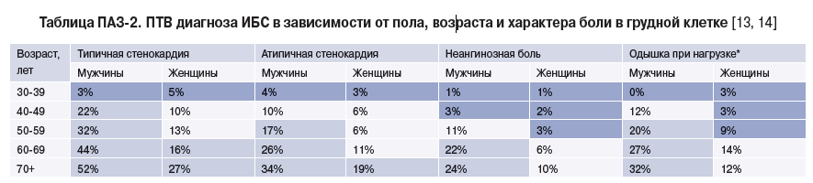
Клинический случай 1
Мужчина 58 лет,
АГ ≥5 лет на вальсартане 160 мг + амлодипине 5 мг.
2 месяца — впервые типичный загрудинный дискомфорт при подъёме на 2 этаж, купируется в покое.
АД 148/92, ЧСС 84.
Факторы риска:
курильщик (20 пачка-лет),
дислипидемия (ЛНП 4,1 ммоль/л),
отец перенёс ИМ в 56 лет.
Артериальная гипертензия

Slide 4
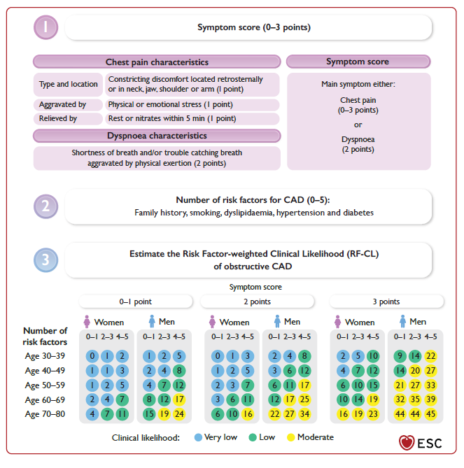
3 б
4 б
Очень низкая
Низкая
Умеренная

Slide 5
Какой следующий шаг диагностики?
(а) Стресс-ЭхоКГ
(б) МСКТ-коронарография
(в) Коронарный кальций
(г) Сразу КАГ
Правильный ответ: (а) Стресс-ЭхоКГ как первая линия при ПТВ >15% (Класс I C).
КР МЗ РФ 2024: Место МСКТА — 1) для ПТВ ≤15%, 2) при противопоказаниях к нагрузочным тестам, 3) при неинформативном первом тесте (Класс IIa C).
ESC 2024 CCS: для >15–50% обе линии равноценны: CCTA (I A) и stress imaging (I B).
Задача стресс-ЭхоКГ у нашего пациента при типичной клинике подтвердить ишемию и стратифицировать риск (число сегментов), не только исключить.
МСКТА сильна как тест «для исключения» (NPV >95%); при высокой клинической вероятности её преимущество меньше.
Кальций-скоринг — необязательная опция: при типичной клинике и высокой ПТВ реклассификация мало что добавит.
Сразу КАГ — нет показаний: нет рефрактерности к ОМТ, нет тяжёлой стенокардии в покое.

Slide 6
Стратегия по отношению к амлодипину/бета-блокаторам (бисопрололу)
(а) Отменить амлодипин за достаточный срок до стресс-ЭхоКГ / бисопролол не назначать
(б) Отменить амлодипин за достаточный срок до стресс-ЭхоКГ / бисопролол назначить, но отменить за 48 часов до теста
(в) Амлодипин не трогать / бисопролол назначить, но отменить за 48 часов до теста
(г) Амлодипин не трогать /бисопролол назначить, не отменять перед тестом
(д) Амлодипин не трогать / бисопролол назначить только после стресс-ЭхоКГ
Правильный ответ:
Оптимальный вариант – (д)
Все остальные варианты, кроме (г), теоретически тоже возможны:
При назначении бисопролола — симптоматическое облегчение пока ждём слот; минус — маскировка ЧСС-ответа при неполной отмывке, организационно сложно.
При неназначении — чистый тест; минус — 1–2 недели без антиангинальной терапии
КР МЗ РФ: «У пациентов с подозрением на ИБС рекомендуется рассмотреть возможность проведения нагру
зочного ЭКГ-теста, выполненного на фоне отмены антиишемической терапии (при наличии возможности), для выявления факторов, изменяющих ПТВ ИБС)» — Класс IIb B.
ESC 2024: аналогично.

Slide 7
Результат диагностики
Стресс-ЭхоКГ с добутамином или физической нагрузкой.
Результат: на 6-й минуте воспроизведён ангинозный приступ; индуцируемый гипокинез 2 сегментов в бассейне ПНА.
Диагноз ИБС, стенокардии напряжения ФК II верифицирован
(а) Направить на КАГ? (б) Начать ОМТ?
Правильный ответ: (б) ОМТ как первая стратегия при подтверждённой ишемии низкого риска (2 сегмента)
КАГ — при недостижении ОМТ-целей через 3–6 месяцев

Slide 8
Терапия: пошаговый переход на фиксированную комбинацию
Шаг 1 (день 0): добавить бисопролол 2,5 мг к существующей схеме; старт высокоинтенсивного статина в комбинации с эзетимибом, старт АСК 75–100 мг/сут.
Шаг 2 (5-7 дней): повысить бисопролол до 5 мг по переносимости.
Шаг 3 (7-14 дней): повысить бисопролол до 10 мг (с целью достижения ФКI и целевой ЧСС 55–60); амлодипин — до 10 мг при недостижении АД <130/80.
Шаг 4 (при подборе доз): перевод на фиксированную комбинацию бисопролола и амлодипина ( Конкор АМ 10/5 или 10/10)
У всех пациентов с ИБС целесообразно оценивать эффективность назначенного лечения в ближайшее время (через 3-5 дней) и через 2-4 нед. после начала терапии для проведения в случае необходимости ее дальнейшей коррекции. Оценку эффективности терапии следует проводить по частоте приступов стенокардии в неделю, по потребности в приеме короткодействующих нитратов, по расстоянию, которое проходит пациент до появления приступов стенокардии или по его возможности подъема по лестнице. Для этого следует рекомендовать пациентам ведение дневников самочувствия. В ряде случаев целесообразно проводить нагрузочный тест для оценки изменения ТФН.
EOK I B (УУР С, УДД 5)
При сохраняющихся симптомах — рассмотреть необходимость проведения КАГ; параллельно рассмотреть иные механизмы/причины стенокардии.

